Slide 1


Secretaria Nacional dos Direitos da Criança e do Adolescente
Ministério dos Direitos Humanos e da Cidadania
Audiência Pública – Comissão de Assuntos Sociais do Senado Federal
Fortalecimento do Sistema de Garantia de Direitos
Conselhos Tutelares, Sistema de Informação para a Infância e Adolescência - Módulo Conselho Tutelar (SIPIA CT), ECA Digital e Parentalidade Positiva
13 de Julho de 2026

Slide 2
Roteiro executivo
1
2
3
4
5
Competências
Conselhos Tutelares
Dados e SIPIA CT
ECA Digital
Encaminhamentos
Coordenação nacional, apoio técnico, formação e gestão de sistemas.
Valorização, estrutura, custeio e autonomia do colegiado.
Aderência, infraestrutura, dados e diagnóstico territorial.
Marco regulatório, limites de atuação e fluxos de atendimento.
Riscos, prioridades e agenda de implementação.
Foco
A agenda exige reforço de capacidades locais sem confundir apoio federal com custeio municipal permanente ou regulação de plataformas digitais.
Síntese
Fortalecimento do Sistema de Garantia dos Direitos da Criança e do Adolescente
02

Slide 3

Competências e limites federativos
A atuação federal é coordenadora e complementar; a execução permanente é local.
ATUAÇÃO FEDERAL
Coordenação nacional e articulação federativa.
Apoio técnico, formação e produção de orientações.
Gestão e aperfeiçoamento do Sistema de Informação para a Infância e Adolescência, módulo Conselho Tutelar (SIPIA CT).
Apoio complementar à equipagem e fortalecimento institucional.
Limite jurídico central
Criação, manutenção, remuneração e custeio regular dos Conselhos Tutelares competem aos Municípios e ao Distrito Federal, conforme o Estatuto da Criança e do Adolescente.
A Coordenação-Geral fortalece o arranjo, mas não substitui as obrigações locais.
Fortalecimento do Sistema de Garantia dos Direitos da Criança e do Adolescente
03

Slide 4


Escola Nacional
dos Direitos da Criança e do Adolescente
Escolas de Conselhos
Formação permanente e continuada para conselheiras e conselheiros tutelares em todos o país por meio de parcerias com Instituições Públicas de Ensino Superior
25 Escolas de Conselhos implementadas
Mais de 11 mil vagas ofertadas em 23 UFs
Rede em expansão
.
Fortalecimento do Sistema de Garantia dos Direitos da Criança e do Adolescente
02

Slide 5
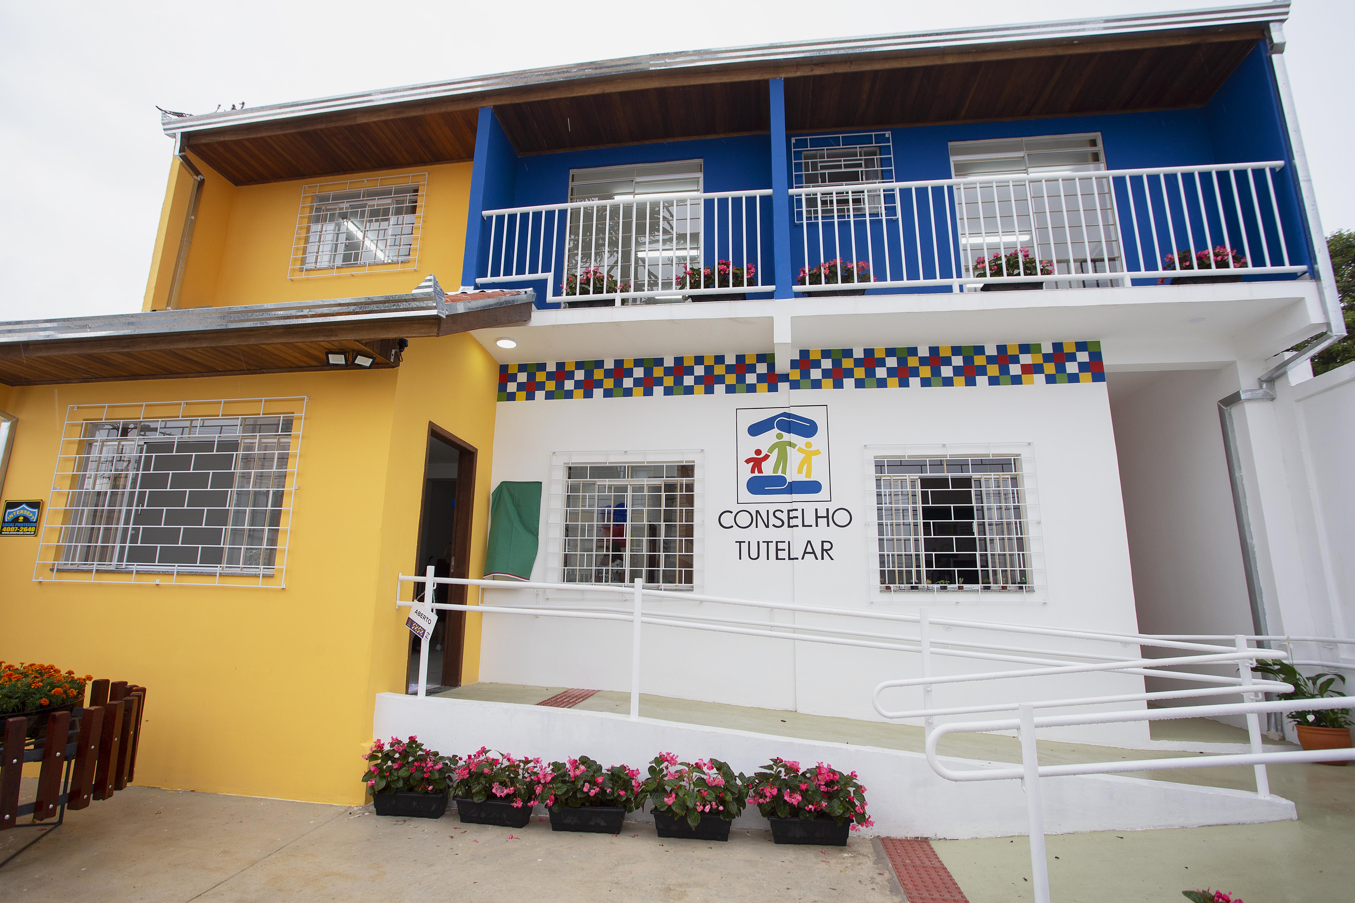
Estrutura administrativa dos Conselhos Tutelares
Condição mínima não é luxo administrativo; é requisito para atendimento, sigilo e registro adequado.
PARÂMETROS ESSENCIAIS
Sede acessível, identificada e adequada ao atendimento reservado.
Computadores, conectividade, telefone e canais institucionais.
Transporte adequado, permanente e exclusivo para diligências.
Pessoal administrativo, segurança patrimonial e recursos para formação continuada.
Condições para uso do SIPIA CT e proteção de informações sigilosas.
Imagem: Conselho Tutelar em Curitiba
Estrutura física e apoio administrativo são parte da garantia de direitos.
Desafios
A ausência de estrutura reduz autonomia, qualidade do atendimento, registro de dados e capacidade de articulação com a rede.
- Competências distintas dos entes da Federação
Fortalecimento do Sistema de Garantia dos Direitos da Criança e do Adolescente
04

Slide 6

Equipagem de Conselhos Tutelares
Equipa DH+ / Conselhos Tutelares
Navegar para Proteger
Entregas realizadas 2023/2025:
Ar condicionados: 596 Televisores: 236
Bebedouros: 33 Veículos: 139
Computadores: 722 Total: 1867
Impressoras: 139
Refrigeradores: 2
+4
Ainda em 2026
Entregas realizadas em 2026:
- 12 Veículos Sedan
Entregas previstas até o fim do ano:
- Veículos 4x4​
- 15 Veículos Sedan
- 26 Computadores​
- 23 Notebooks​
Fortalecimento do Sistema de Garantia dos Direitos da Criança e do Adolescente
04

Slide 7
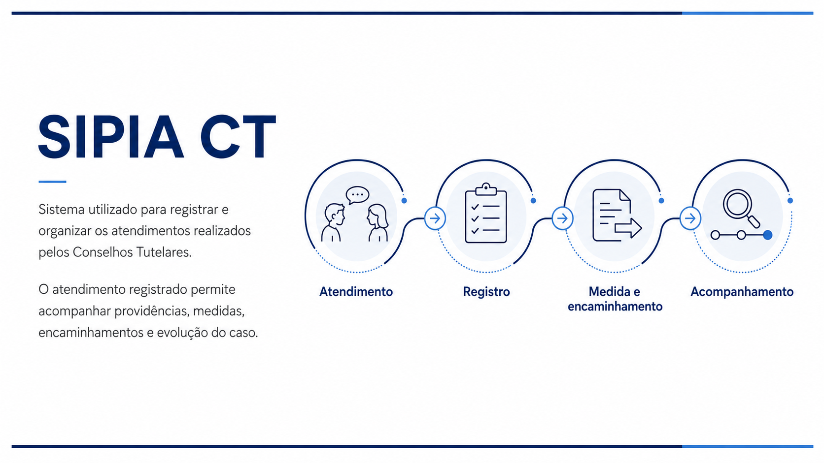

Slide 8
Dados e diagnóstico: adesão ao SIPIA CT
O dado nacional indica gargalo de infraestrutura, formação, rotina de uso e governança de dados.
6.100
2.440
40%
Conselhos Tutelares no Brasil
Utilização regular do SIPIA CT
Aderência aproximada
Uso regular estimado
40% uso regular
60% sem uso regular ou não captado como regular
Leitura técnica
Sem registro sistemático, o Conselho Tutelar perde memória institucional e a gestão pública perde base territorial para planejar resposta à violação de direitos.
Fortalecimento do Sistema de Garantia dos Direitos da Criança e do Adolescente
06

Slide 9
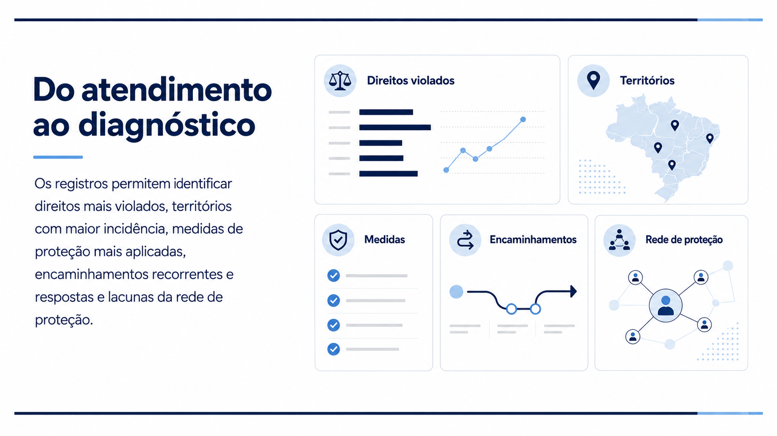

Slide 10
Valorização dos Conselhos Tutelares e PL nº 5.285/2016
Lei vigente
O Estatuto da Criança e do Adolescente já assegura remuneração e direitos sociais aos membros dos Conselhos Tutelares.
Projeto de Lei
O PL nº 5.285/2016 propõe piso salarial profissional nacional para conselheiros tutelares.
Status
Apensado ao PL nº 7.779/2014 e pronto para pauta na Comissão de Constituição e Justiça e de Cidadania.
Cautela
Piso nacional depende de lei, análise constitucional, impacto fiscal, custeio e regras de transição.
Vedação prática: o piso nacional não pode ser instituído por portaria ou ato administrativo do Poder Executivo federal.
Fortalecimento do Sistema de Garantia dos Direitos da Criança e do Adolescente
05

Slide 11

ECA Digital: marco regulatório e governança
A implementação envolve plataformas, proteção de dados, canais de denúncia, formação e fluxos intersetoriais.
Lei nº 15.211/2025
Estatuto Digital da Criança e do Adolescente.
Decreto nº 12.880/2026
Regulamentação e Política Nacional no ambiente digital.
Portaria MDHC nº 807/2026
Comitê Intersetorial e Plano Trienal.
Núcleo da agenda: prevenção de riscos, aferição de idade, supervisão parental, publicidade, proteção de dados, denúncia e tratamento de conteúdos prejudiciais.
Fonte: normas federais e atos MDHC/Conanda consultados em julho de 2026.

Slide 12
ECA Digital: desafios de implementação
O Conselho Tutelar atua no caso concreto, mas não regula plataformas nem realiza investigação criminal.
Fluxos
1
Integração entre canais de denúncia, atendimento, segurança pública, Ministério Público, Judiciário, saúde, educação e assistência social.
Limites do Conselho Tutelar
Não regula, fiscaliza ou sanciona plataformas digitais.
Não exerce investigação criminal ou perícia digital.
Permanece vinculado às atribuições do art. 136 do Estatuto da Criança e do Adolescente.
Atende, aplica medidas de proteção, requisita serviços públicos e encaminha aos órgãos competentes.
2
Formação
Desenvolvimento de ações de formação continuada para conselheiros tutelares e demais integrantes do Sistema de Garantia de Direitos.
Produção e disseminação de materiais de apoio, incluindo o Guia de Perguntas Frequentes sobre o ECA Digital.
Ampliação da oferta de cursos pela ENDICA, fortalecendo as competências dos profissionais para a promoção e proteção dos direitos de crianças e adolescentes no ambiente digital.
Dados
Aperfeiçoamento das categorias e relatórios do SIPIA CT para registrar violações em ambiente digital.
3
Risco operacional: transferir ao Conselho Tutelar responsabilidades de regulação digital ou persecução penal cria expectativa indevida e fragiliza o fluxo de proteção.
Fortalecimento do Sistema de Garantia dos Direitos da Criança e do Adolescente
08

Slide 13
Parentalidade positiva e abandono afetivo
A política pública deve apoiar vínculos sem judicializar automaticamente conflitos familiares.
Parentalidade positiva
Assistência afetiva
Ilícito civil
Lei nº 14.826/2024
Lei nº 15.240/2025
Cautela jurídica
POLÍTICAS PÚBLICAS POSSÍVEIS
Orientação e apoio parental.
Fortalecimento de vínculos familiares e comunitários.
Atendimento psicossocial e acompanhamento pela rede pública.
Práticas educativas não violentas e direito ao brincar.
Inserção do tema nas Escolas de Conselhos e formações continuadas.
Desafio:
Não transformar pobreza, ausência de recursos materiais ou conflitos familiares complexos em presunção automática de abandono afetivo. A análise deve observar melhor interesse, proporcionalidade e condições concretas.
Fortalecimento do Sistema de Garantia dos Direitos da Criança e do Adolescente
09

Slide 14
Ações em andamento
A agenda combina sistemas de informação, formação, dados, ambiente digital e equipagem complementar.
SIPIA CT
Formação continuada
Manutenção, suporte técnico, aperfeiçoamento e dados consolidados.
Política Nacional de Formação Continuada do SGDCA e Escolas de Conselhos.
ECA Digital
EquipaDH+
Comitê Intersetorial e elaboração do Plano Trienal.
Doação de bens e apoio complementar à estruturação de órgãos do SGD.
Atenção
O apoio federal por equipagem é complementar e não afasta a obrigação permanente dos Municípios e do Distrito Federal de manter estrutura, pessoal e custeio regular.
Fortalecimento do Sistema de Garantia dos Direitos da Criança e do Adolescente
10

Slide 15
Normativos principais
Constituição Federal: arts. 18, 30, 37 e 227
Estatuto da Criança e do Adolescente: arts. 4º, 5º, 19, 22, 86, 88 e 131 a 136
Lei nº 12.696/2012
Lei nº 13.431/2017 e Decreto nº 9.603/2018
Lei Geral de Proteção de Dados Pessoais: art. 14
Lei nº 14.826/2024
Lei nº 15.211/2025
Lei nº 15.240/2025
Lei nº 15.352/2026/
Decreto nº 11.919/2024
Decreto nº 12.622/2025
Decreto nº 12.880/2026
Resolução Conanda nº 113/2006
Resolução Conanda nº 231/2022
Resolução Conanda nº 244/2024
Resolução Conanda nº 245/2024
Resolução Conanda nº 257/2024
Portaria MDHC nº 1.177/2025
Portaria MDHC nº 807/2026
Portaria MDHC nº 1.190/2026
gab.sndca@mdh.gov.br
Fontes consultadas: texto-base enviado pelo usuário, Planalto, Câmara dos Deputados e Ministério dos Direitos Humanos e da Cidadania.

